Slide 1

WOMEN ECONOMIC FORUM
19 November 2022

Slide 2
WOMEN ECONOMIC FORUM
VVAO Emancipatie Dashboard
Sophie Witteveen
Landelijk bestuursvoorzitter VVAO
19 November 2022

Slide 3

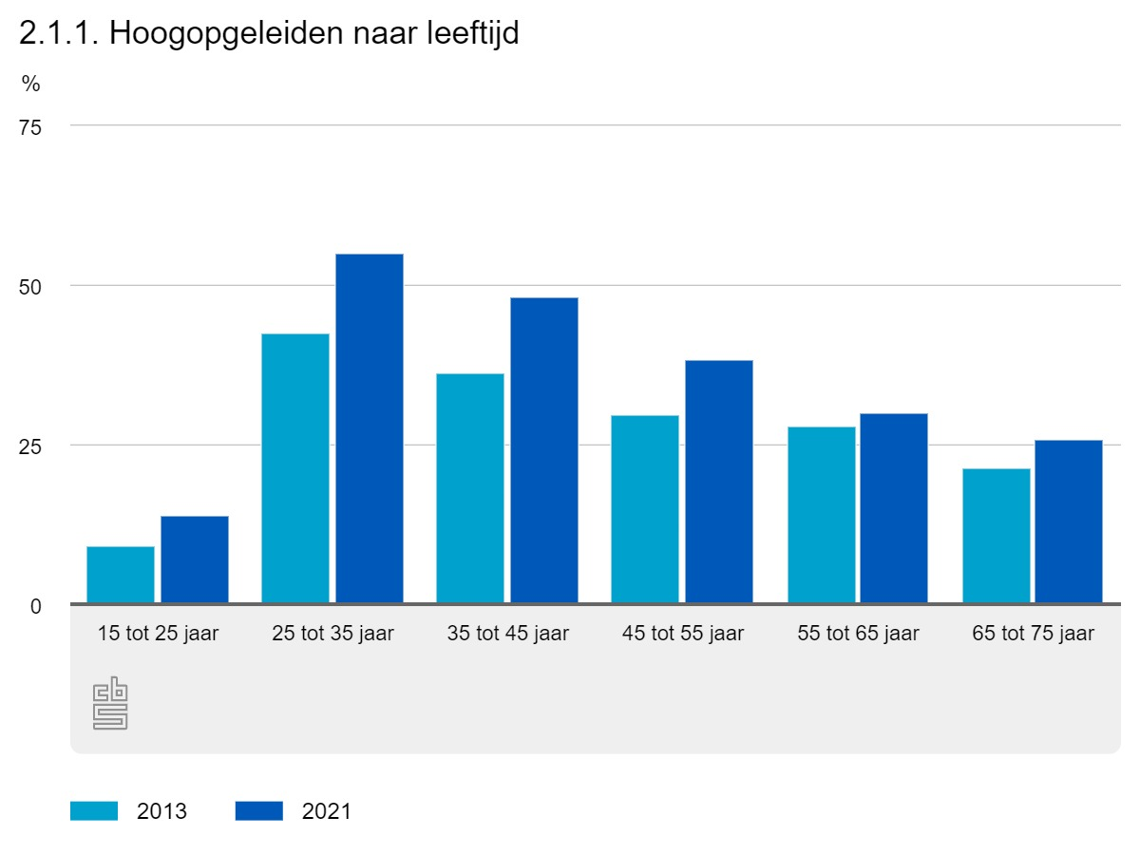
Aantal hoogopgeleiden neemt toe
    15-75 jaar: 35.5% hoogopgeleid (2021)
    25-35 jaar: 55%
    35-45 jaar: 48%
Notes:
(CBS 18-10-2022:) In Nederland neemt het aantal mensen met een hbo- of universitair diploma al jaren gestaag toe. Deze toename sluit aan bij de ambitie van Nederland om de doelen die de Europese Unie voor 2030 heeft gesteld te halen: dat in alle lidstaten minimaal 45 procent van de 25- tot 35-jarigen hoogopgeleid moet zijn. Van de 15- tot 75-jarigen in Nederland is inmiddels 35,5 % hoogopgeleid in 2021. Voor de leeftijdsgroep 25 tot 35 jaar is de groei van het aantal hoogopgeleiden het grootst: in 2021 was dit 55 procent dus al over de target van de EU. Ook 35- tot
45-jarigen voldoen met 48 % hoogopgeleiden in 2021 al aan het doel. Gemiddeld was 47% van de vrouwelijke EU-inwoners van 30 tot 35 jaar in 2019 hoogopgeleid, van de mannelijke 37%. Voor Nederland liggen die aandelen substantieel hoger: bijna 55% van de jonge vrouwen en 48% van de jonge mannen is hoogopgeleid.
Het aandeel hoogopgeleiden groeide sneller voor vrouwen dan mannen en in 2021 hadden vrouwen vaker een hbo- of universitair
diploma dan mannen. Van de vrouwen was 27 procent in 2013 hoogopgeleid; in 2021 was dit toegenomen tot 36 procent. Bij mannen
gaat het om een toename van 29 naar 35 procent.
Uit: Steeds meer hoogopgeleiden in Nederland: wat voor beroep hebben ze? https://www.cbs.nl/nl-nl/longread/statistische-trends/2022/steeds-meer-hoogopgeleiden-in-nederland...
5

Slide 4
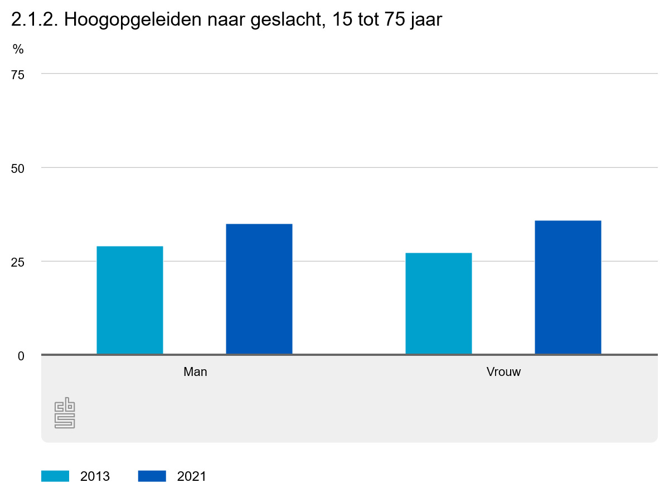
Inmiddels gelijke kansen m/v qua opleiding
Hoogopgeleiden 15- tot 65-jaar: al meer vrouwen (38%) dan mannen (37%) met minimaal een HBO-opleiding.
Onder 45-plussers is het aandeel hoogopgeleiden bij mannen nog wel groter dan bij vrouwen.
In de afgelopen 10 jaar is de helft van de eerstejaars in het hoger beroepsonderwijs (HBO) en wetenschappelijk onderwijs (WO) vrouw.
Bij promoties is het aandeel vrouwen ook gegroeid:
van 42% in 2009/10 tot 47% in 2018/19.
Vrouwen halen hun diploma sneller en vaker dan mannen.
Notes:
Meisjes doen het over het algemeen beter in het onderwijs dan jongens. Sinds 2017 is het aandeel hoogopgeleiden onder 15- tot 65-jarigen bij vrouwen groter dan bij mannen (van de vrouwen had in 2019 zo’n 38% een opleiding op ten minste hbo-niveau voltooid; van de mannen was dat 37%. Onder 45-plussers is het aandeel hoogopgeleiden bij mannen nog wel groter dan bij vrouwen. Van de vrouwen was 27 procent in 2013 hoogopgeleid; in 2021 was dit toegenomen tot 36 procent. Bij mannen gaat het om een toename van 29 naar 35 procent.
Uit: Steeds meer hoogopgeleiden in Nederland: wat voor beroep hebben ze? https://www.cbs.nl/nl-nl/longread/statistische-trends/2022/steeds-meer-hoogopgeleiden-in-nederland...
In het hoger beroepsonderwijs (hbo) en wetenschappelijk onderwijs (wo) bestaat meer dan de helft van de eerstejaarsstudenten uit meisjes. De afgelopen 10 jaar is er weinig veranderd in deze cijfers. Alleen bij promoties is het aandeel vrouwen verder gegroeid: van 42% in 2009/’10 tot 47% in 2018/’19.
Vrouwen sluiten hun studie ook doorgaans sneller en vaker met een diploma af dan mannen. Zo had 62% van de vrouwen die in 2011 begonnen waren met een studie in het wo zeven jaar later een wo-master behaald, tegenover 47% van de mannen. Ook had toen ruim 6% van de mannen het hoger onderwijs zonder diploma (hbo of wo) verlaten, tegen minder dan 3% van de vrouwen.

Slide 5
Weinig vrouwen in Science, Technology, Engineering & Mathematics studies
Hoogst behaald onderwijsniveau |  | Totaal | Algemeen | Onderwijs | Vormgeving, kunst, talen en geschiedenis | 03 Journalistiek, gedrag en maatschappij | 04 Recht, administratie, handel en za... | Recht, admini stratie, handel en za... | Wiskunde, natuurwetenschappen | Informatica | Techniek, industrie en bouwkunde | Landbouw, diergeneeskunde en -verz... | Gezondheids zorg en welzijn | Dienst verlening | Dienst verlening | Onderwijs richting onbekend
 |  |  |  |  |  | O.a.: psychologie, sociologie, politicologie, economie en journalistiek.
 |  | x 1000
MANNEN | Totaal | 6.554 | 1.681 | 168 | 242 | 196 | 1.102 |  | 138 | 221 | 1.508 | 209 | 276 | 493 |  | 322
 | 3 Hoog onderwijsniveau | 2.237 | 12 | 142 | 156 | 178 | 671 |  | 122 | 128 | 429 | 41 | 188 | 127 |  | 44
VROUWEN | Totaal | 6.540 | 1.867 | 411 | 281 | 291 | 1.097 |  | 76 | 47 | 218 | 78 | 1.357 | 497 |  | 319
 | 3 Hoog onderwijsniveau | 2.245 | 16 | 355 | 209 | 272 | 510 |  | 71 | 28 | 91 | 23 | 526 | 10
 | STEM studies |  |  |  |  |  |  |  | = 33% | = 16% | = 13%
Notes:
Het aantal vrouwen dat kiest voor een bètastudies in Nederland is traditioneel laag, al stijgt het wel. Europees gezien is de deelname van Nederlandse vrouwen
aan hoger onderwijs (bachelor of master) in Bètastudies met 26% in 2018 laag (Eurostat 2020f). Onderaan de ranglijst staan België en Finland (beide 23%) en Hongarije (25%) . In het Verenigd Koninkrijk volgen vrouwen met 40% het vaakst een bètastudie. In alle EU-landen zijn vrouwen oververtegenwoordigd in opleidingen in de zorg en welzijn, met als koploper Estland
(85%). Nederland neemt met een aandeel van 75% de 11e plek in.

Slide 6

Dashboard – gelijke kansen opleiding
36% vrouwen is hoogopgeleid.
35% mannen is hoogopgeleid.
Helft van eerstejaars HBO/WO is vrouw.
Aandeel vrouwen in promoties 47%.
Positieve trend:
Bijna 55% van de jonge vrouwen en 48% van de jonge mannen is hoogopgeleid.
Actiepunt:
Meer vrouwen in STEM-studies nodig voor gendergelijkheid in technologie en innovatie, en dichten van loonkloof.

Slide 7
Nederland deeltijdland – lage score vs Europa
Aantal betaalde arbeidsuren
Het gemiddelde aantal betaalde arbeidsuren voor Nederlandse vrouwen is 71% van het aantal betaalde arbeidsuren van mannen; gemiddeld in West-Europa is dit 79%.
Gemiddeld inkomen
Het gemiddelde maandinkomen van Nederlandse vrouwen is 61% van dat van mannen; gemiddeld in West-Europa is dit 68%.
Notes:
Het succes van meisjes en vrouwen in het onderwijs zien we evenwel
niet terug op de arbeidsmarkt

Slide 8
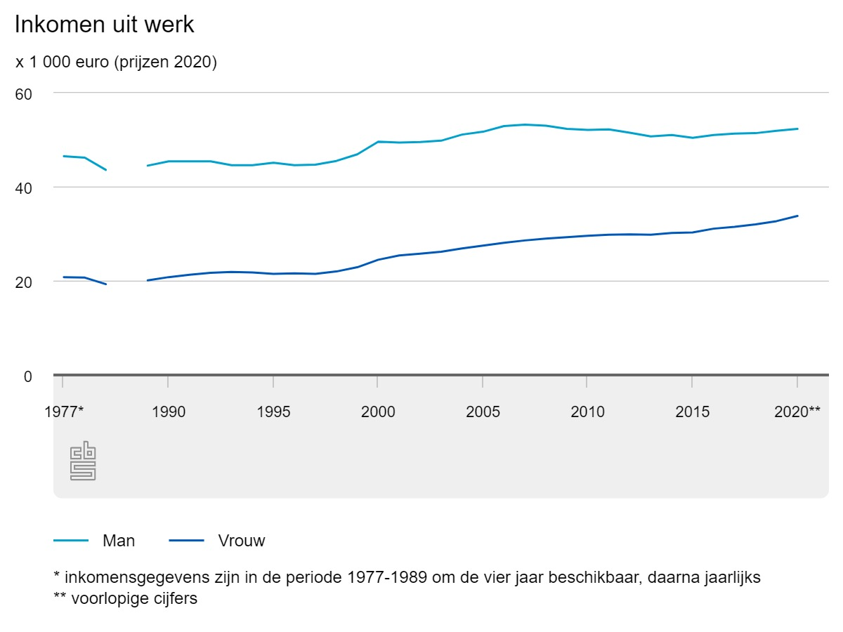
Inkomen werkende vrouwen gestegen maar nog steeds 35% lager
1977: Per 100 werkende vrouwen 223 werkende mannen.
2020: Per 100 werkende vrouwen 113 werkende mannen.
Inkomen van werkende vrouwen is gemiddeld -35 % lager dan dat van werkende mannen (2020).
Oorzaak: ¾ vrouwen en ¼ mannen werkt in deeltijd.
Gemiddelde werkweek van vrouwen (26,2 uur) is een kwart korter dan die van mannen (35,4 uur) (2020).
Inkomensverschil wel teruggelopen doordat vooral onder moeders de arbeidsduur toenam (tussen 2003 en 2020 met ruim 5 uur).
Inkomensverschil tussen samenwonende mannen en vrouwen met kinderen is met ruim 45% het grootst: in de fase dat de kinderen nog klein zijn zie je grootste verschil in arbeidsduur.
Notes:
Het aantal vrouwen met inkomen uit werk is tussen 1977 en 2020 toegenomen van 1,8 miljoen naar 4,6 miljoen. In 1977 stonden tegenover elke 100 werkende vrouwen 223 werkende mannen. In 2020 ligt dat met 100 vrouwen op 113 mannen dichter bij elkaar.

Slide 9
Voltijds werken na HBO en WO
Na afstuderen aan HBO
Na afstuderen aan WO
Notes:
Vrouwelijke mbo’ers, hbo’ers en wo’ers hebben vlak na het voltooien van hun opleiding vrijwel even vaak betaald werk als mannen. Wel werken ze dan al minder vaak voltijds (35 uur of meer) dan mannen. Zowel bij vrouwen als bij mannen groeit het aandeel met een voltijdbaan in de twee jaar nadat ze hun opleiding hebben afgerond. Bij de wo’ers en hbo’ers slinkt daarbij het verschil tussen vrouwen en mannen.
Bij de hbobachelor-gediplomeerden ontlopen de uurlonen van mannen en vrouwen elkaar tegenwoordig niet veel maar bij de wo’ers krijgen vrouwen in doorsnee iets minder per uur betaald dan mannen (CBS StatLine 2020e). Vrouwen zijn doorgaans in andere sectoren actief dan mannen.

Slide 10
Arbeidsparticipatie HBO/WO opgeleide vrouwen hoger
Uit Statline CBS
Jaar 2020
Beroeps- en niet beroepsbevolking x 1000
71% van de hoogopgeleide vrouwen werkt 28 uur of meer
 |  | Arbeidsduur
Kenmerken | (werkzaam, werkloos, niet-beroepsbevolking van 15-75 jaar) | Werkzaam | Netto arbeids participatie | Voltijd |  | Deeltijd
Totaal man en vrouw | 8.848 | 7.197 | 81.3% | 4.110 | 57% | 3.078 | 43%
Man | 4.478 | 3.865 | 86.3% | 3.137 | 81% | 729 | 19%
Vrouw | 4.370 | 3.331 | 76.2% | 973 | 29% | 2.358 | 71%
Hoogopgeleide man en vrouw | 3.505 | 3.160 | 90.2% | 1.898 | 60% | 1.262 | 40%
Hoogopgeleide man | 1.734 | 1.611 | 92.9% | 1.312 | 81% | 299 | 19%
Hoogopgeleide vrouw | 1.770 | 1.549 | 87.5% | 586 | 38% | 963 | 62%
Notes:
(CBS 18-10-2022:)In de afgelopen jaren is de arbeidsparticipatie onder hbo- en wo-gediplomeerden van 15 tot 75 jaar ook vrijwel gelijk gebleven: in 2020 had 80 procent betaald werk in 2020 en in 2013 ging het om 78 procent. Hoogopgeleide vrouwen werken vaker dan vrouwen in het algemeen.

Slide 11
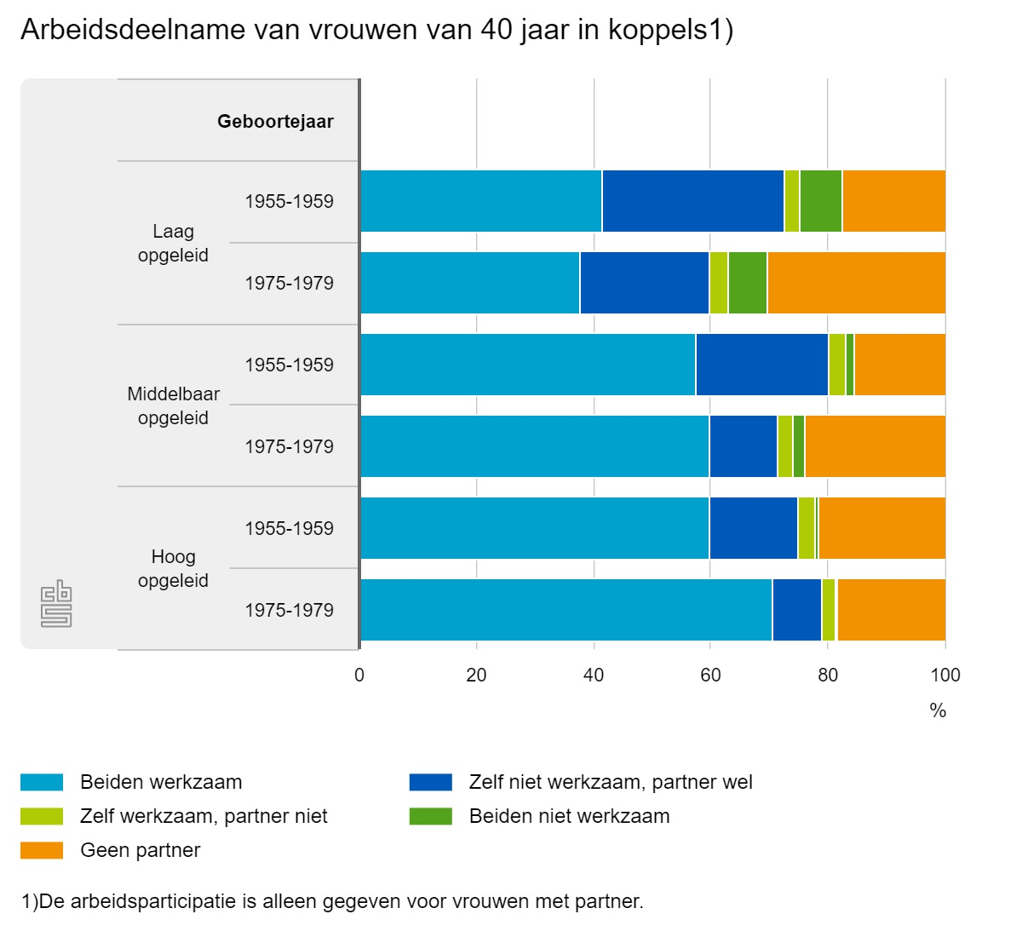
Hoogopgeleiden met partner werken vaker allebei
Notes:
Vaak het 1,5 verdienersmodel.

Slide 12
Dashboard – Arbeidsparticipatie en arbeidsduur
Arbeidsparticipatie hoogopgeleide vrouw relatief hoog maar 2/3 werkt in deeltijd.
Vrouwen dragen minder bij aan BBP.
    Vrouwen dragen financiële gevolgen voor henzelf.
Positieve trend:
Arbeidsduur vrouwen neemt toe en hoogopgeleide vrouwen werken gemiddeld bijna een dag meer dan laagopgeleide vrouwen.
Actiepunt:
Arbeidsparticipatie van vrouwen kan omhoog indien betere voorzieningen en verdeling van zorgtaken.
Notes:
Sinds de economische crisis neemt het aandeel vrouwen met werk weer toe en het verschil met mannen neemt af. Ook de gemiddelde arbeidsduur van vrouwen is iets gestegen. Vrouwen in de
leeftijd waarop velen van hen kinderen krijgen, werken gemiddeld meer uren dan voorheen. Wel is het verschil in arbeidsduur tussen vrouwen en mannen nog steeds aanzienlijk. Jonge mannen
werken al meer uren dan jonge vrouwen en gaan niet korter werken als er kinderen komen. Vrouwen vinden betaald werk net zo vaak belangrijk als mannen, maar zijn minder bereid of in staat
om dat voltijds te doen.

Slide 13
Financiële zelfredzaamheid
 | Mannen | Vrouwen
Economische zelfstandigheid | 80.2% | 64.3%
Economische zelfstandigheid hoogopgeleiden | 88.6% | 80.8%
Financiële onafhankelijkheid | 75.3% | 53.5%
Financiële onafhankelijkheid hoogopgeleiden | 85.6% | 74.8%
Notes:
Economisch zelfstandig: Indiv inkomen uit arbeid of onderneming 70% van wettelijk minimum loon, oftewel de netto bijstand van een alleenstaande
Financieel onafhankelijk: Iemand wordt als financieel onafhankelijk beschouwd als het individuele netto jaarinkomen uit arbeid en eigen onderneming minimaal 100% van het wettelijke netto minimumloon in het verslagjaar is.

Slide 14
Dashboard – Financieel onafhankelijk
Vrouwen nog steeds minder economisch en financiëel onafhankelijk dan mannen.
Positieve trend: De financiële onafhankelijkheid van hoogopgeleide vrouwen is circa 20% hoger dan die van vrouwen in het algemeen.
Actiepunt: Meer financieel bewustzijn nodig.

Slide 15
Uurloon na afronden HBO – m/v ongeveer gelijk, bij WO niet
Loon na afronden HBO ongeveer gelijk
Loon na afronden WO – mannen hoger
Notes:
Bij de hbobachelor-gediplomeerden ontlopen de uurlonen van mannen en vrouwen elkaar tegenwoordig niet veel. Weer anders is het bij de wo’ers, binnen die groep krijgen vrouwen in doorsnee iets minder per uur betaald dan mannen (CBS StatLine 2020e). Vrouwen zijn doorgaans in andere sectoren actief dan mannen (zie Kaart 4).

Slide 16
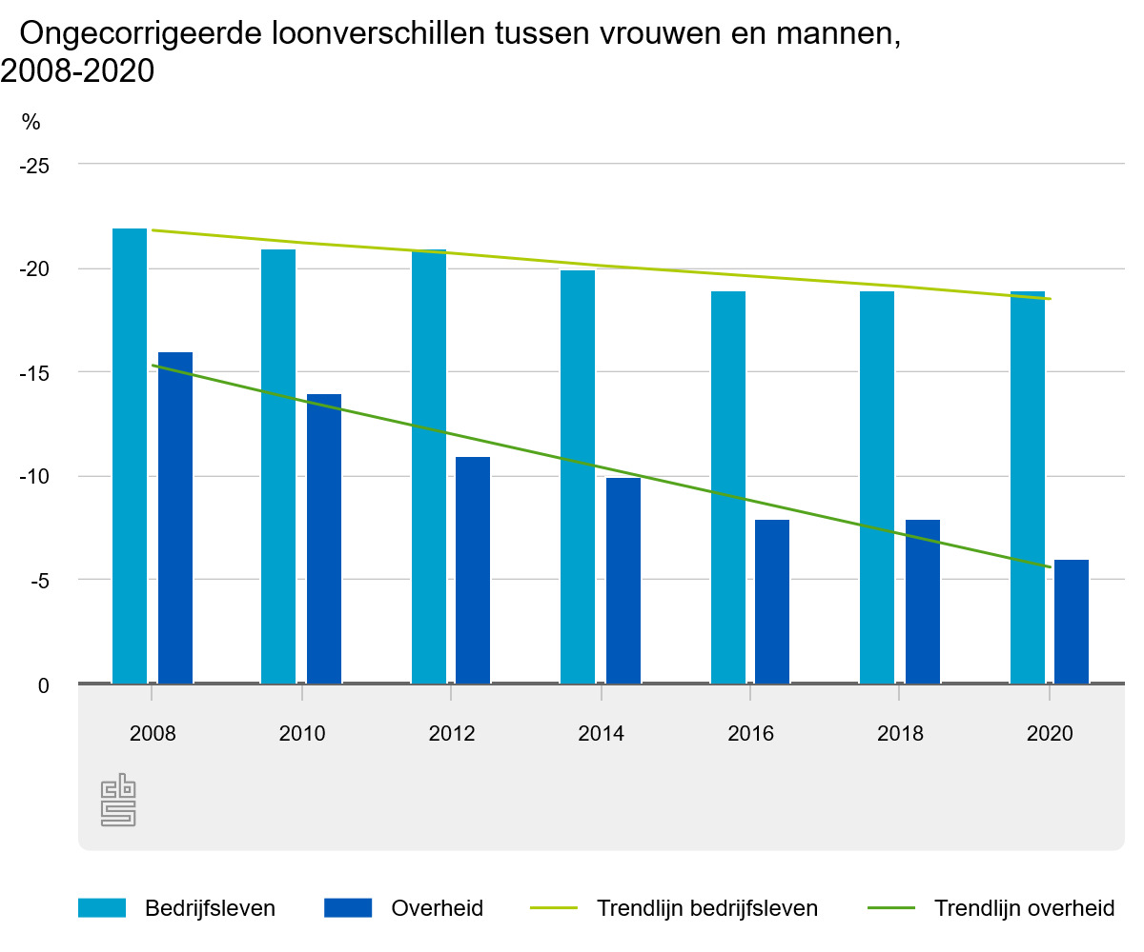
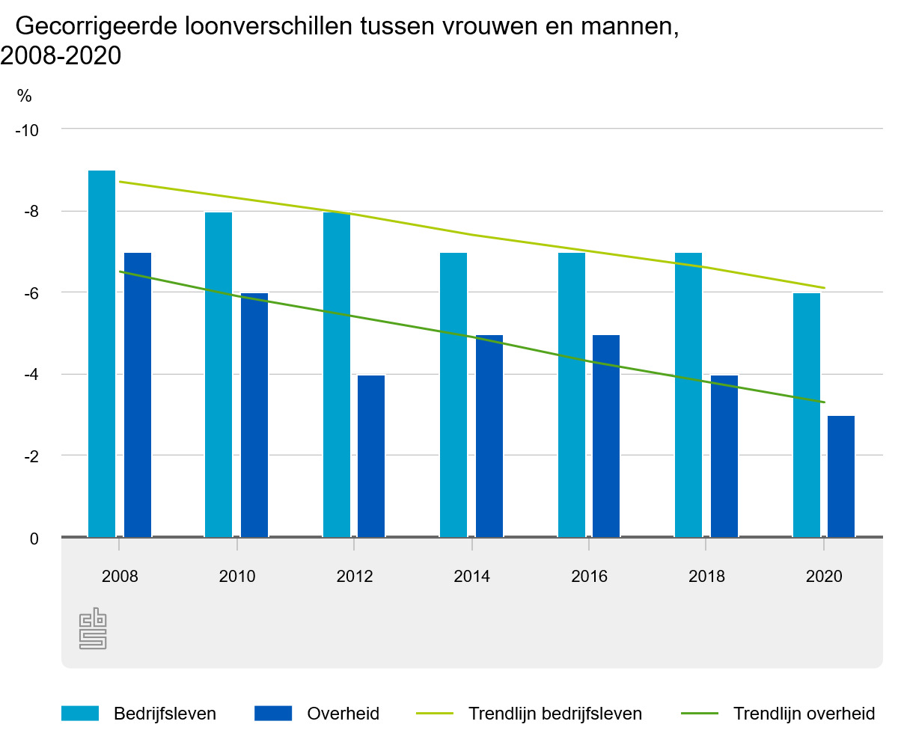
Loonverschillen: vrouwen krijgen lager uurloon
-19%
-6%
-3%
-6%
Notes:
Ongecorrigeerde loonverschillen: Zowel in het bedrijfsleven als bij de overheid lag in 2020 het gemiddelde uurloon van vrouwen lager dan dat van mannen. Bij de overheid verdienden vrouwen gemiddeld bijna 2 euro per uur (6 procent) minder dan mannen. In het bedrijfsleven was dit bijna 5 euro per uur minder (19 procent). Na toepassing van de correctie is het loonverschil in 2020 in het bedrijfsleven 6 procent en bij de overheid 3 procent.
De hoogte van uurlonen wordt beïnvloed door allerlei factoren, zoals de bedrijfstak waarin iemand werkt en zijn of haar functie- en opleidingsniveau. Voor dit soort verschillen tussen de populaties mannen en vrouwen wordt gecorrigeerd . Op die manier worden uurlonen vergeleken van mannen en vrouwen met vergelijkbare baan- en achtergrondkenmerken (zoals leeftijd, ervaring en onderwijsniveau, voltijd of deeltijd, leidinggevend of niet).
Correcties
In het onderzoek zijn de loonverschillen tussen mannen en vrouwen gecorrigeerd voor verschillen in:
- Kenmerken van de werknemer: leeftijd, herkomst, opleidingsniveau, onderwijsrichting, aantal jaren in dienst bij huidige werkgever, arbeidshandicap, huishoudenssituatie, inkomen partner, woonregio;
- Kenmerken van de werkgever: bedrijfstak/sector, aantal werknemers in de organisatie, percentage vrouwelijke collega’s, winstgevendheid van het bedrijf;
- Kenmerken van de baan: beroepsniveau, beroepsrichting, contract voor bepaalde/ onbepaalde tijd, voltijd/deeltijd, soort arbeidsrelatie, leidinggevende functie, managementfunctie.

Slide 17
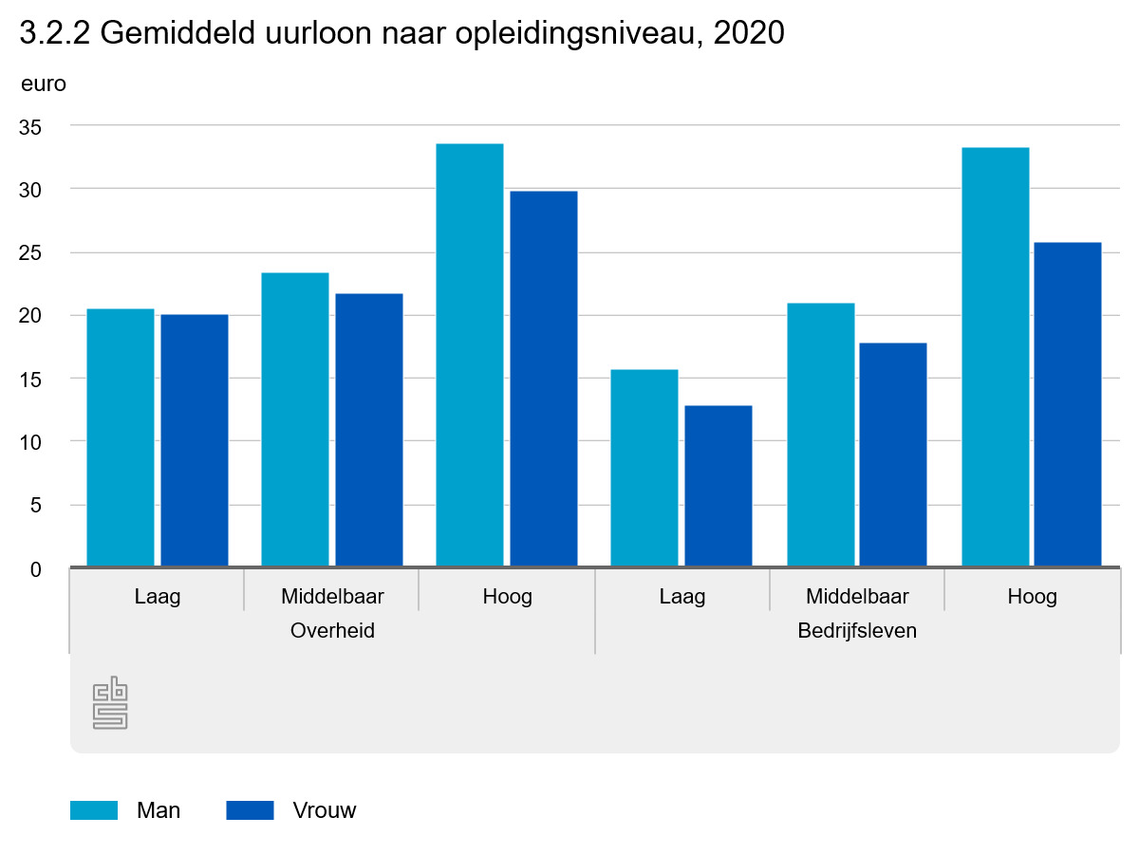
Gendergap is bij hoogopgeleiden het grootst!
CBS 2020
 | Overheid |  | Bedrijfsleven |  | Overheid | Bedrijfsleven
 | Mannen | Vrouwen | Mannen | Vrouwen | Gendergap | Gendergap
Ongecorrigeerd gemiddeld uurloon | 29 euro | 28 euro | 24 euro | 19 euro | -6% | -19%
Gecorrigeerd gemiddeld uurloon |  |  |  |  | -3% | -6%
Gemiddeld uurloon van alle leidinggevenden | 35 euro | 35 euro | 32 euro | 26 euro | 0% | -19%
Gemiddeld uurloon bij hoog opleidingsniveau | 33,69 euro | 29,96 euro | 33,38 euro | 25,87 euro | -11% | -22%
Notes:
Zonder rekening te houden met andere factoren verdienden mannen met een hoog opleidingsniveau bij de overheid in 2020 gemiddeld 44 procent meer dan hun mannelijke collega’s bij de overheid met een middelbaar opleidingsniveau. Bij vrouwen bij de overheid was dit 38 procent. Met andere woorden, binnen de overheid was een hoog opleidingsniveau onder mannen sterker geassocieerd met een hoog uurloon dan onder vrouwen.
In het bedrijfsleven waren deze verschillen groter. Daar was het verschil in uurloon tussen een hoog opleidingsniveau en een middelbaar opleidingsniveau voor mannen 59 procent en voor vrouwen 45 procent. Een mogelijke verklaring hiervoor is dat mannen studie- en beroepskeuzes maken die samenhangen met een hogere beloning. Relatief veel mannen kiezen er bijvoorbeeld voor om te werken bij financiële instellingen waar het inkomen vaak hoger is.
Bij hoogopgeleiden is het verschil in bruto-uurloon tussen mannen en vrouwen groter dan gemiddeld. Vermoedelijk komt dit doordat er veel meer variatie is in het type banen en bedrijfstakken waarin mensen met een hoog opleidingsniveau werken. Kort gezegd hebben (vrijwel) alle mensen met een laag opleidingsniveau een baan met een laag uurloon, maar bij hoogopgeleiden kan het uurloon variëren van gemiddeld tot de hoogste uurlonen. Dat heeft veel te maken met het soort functie en de bedrijfstak. Zowel een hbo-verpleegkundige als een fiscaal econoom zijn hoogopgeleid, maar de laatste zal in de regel een stuk meer verdienen. Dat verschil zal groter zijn dan tussen twee mensen met een laag opleidingsniveau (maximaal mbo-1), waarvan er een in de zorg en de ander in de financiële dienstverlening werkt.
Omdat mannen oververtegenwoordigd zijn in goedbetaalde banen in bedrijfstakken met hoge salarissen waarvoor je doorgaans alleen met minimaal een hbo-diploma in aanmerking komt, zal het loonverschil bij hoogopgeleiden groter zijn dan bij mensen met een laag of middelbaar opleidingsniveau.

Slide 18
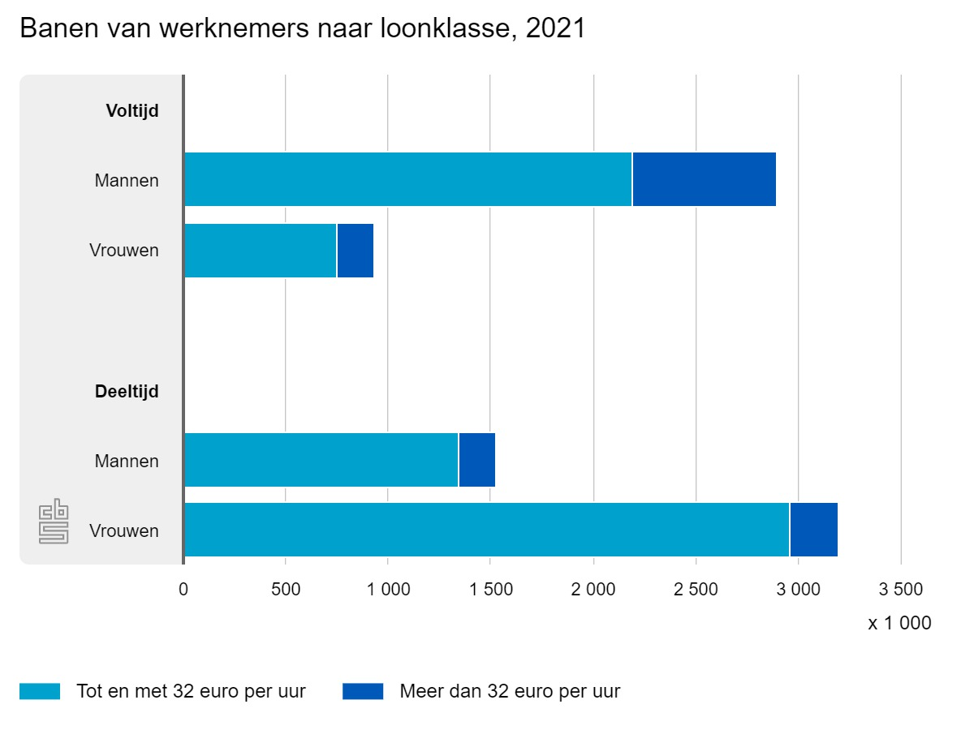
Mannen oververtegenwoordigd bij hoge lonen
Notes:
In 85 procent van de banen wordt minder verdiend dan 33 euro per uur. Bij deze lager betaalde banen zijn de gemiddelde uurlonen van mannen en vrouwen per saldo nagenoeg gelijk aan elkaar. Dat het gemiddelde uurloon voor het totaal van de vrouwen lager is dan voor mannen wordt verklaard door de oververtegenwoordiging van mannen in de hoger betaalde banen met een loon van meer dan 32 euro per uur. In totaal zijn er 1,3 miljoen werknemersbanen waarin meer dan 32 euro per uur wordt verdiend. Daarvan wordt twee derde bezet door mannen. Daardoor heeft 20 procent van de mannelijke werknemers een hoogbetaalde baan, tegen 10 procent van de vrouwelijke.
Hoge uurlonen worden vooral verdiend in voltijdbanen. Een kwart van de mannen met een voltijdbaan is hoogbetaald. Bij vrouwen met een voltijdbaan is dat 19 procent. In deeltijdbanen is het aandeel met een hoog uurloon veel lager; dat geldt zowel voor mannen als voor vrouwen: 12 procent van de deeltijdbanen van mannen is hoogbetaald, tegen 7 procent van de deeltijdbanen van vrouwen. Goedbetaalde banen met name in financiële dienstverlening en ICT en verder in openbaar bestuur en onderwijs.

Slide 19
10 meest voorkomende beroepsgroepen m/v
Vrouwen | Beroepsniveau | 2020 |  | Mannen | Beroepsniveau | 2020
 |  | x 1.000 |  |  |  | x 1.000
Leerkrachten basisonderwijs | 4 | 114 |  | Software- en applicatieontwikkelaars | 4 | 162
Sociaal werkers, groeps- en woonbegeleiders | 3 | 91 |  | Ingenieurs (geen elektrotechniek) | 4 | 89
Artsen | 4 | 80 |  | Bedrijfskundigen en organisatieadviseurs | 4 | 67
Gespecialiseerd verpleegkundigen | 4 | 70 |  | Adviseurs marketing, public relations en sales | 4 | 62
Adviseurs marketing, public relations en sales | 4 | 62 |  | Accountants | 4 | 57
Psychologen en sociologen | 4 | 57 |  | Artsen | 4 | 55
Docenten algemene vakken secundair onderwijs | 4 | 52 |  | Vertegenwoordigers en inkopers | 3 | 51
Bedrijfskundigen en organisatieadviseurs | 4 | 52 |  | Financieel specialisten en economen | 4 | 47
Fysiotherapeuten | 4 | 52 |  | Docenten algemene vakken secundair onderwijs | 4 | 46
Specialisten personeels- en loopbaanontwikkeling | 4 | 51 |  | Zakelijke dienstverleners | 3 | 40
Notes:
De top tien ook bekeken voor hoogopgeleide 25- tot 45-jarigen. Hier komt software- en applicatieontwikkelaar ook als grootste (groeier) naar voren. Ook blijkt dat de groei van het aantal artsen voor een groot deel voor rekening kwam van de 25- tot 45-jarigen, van 58 duizend in 2013 naar 84 duizend in 2020. CBS 18-10-2022: Hoogopgeleiden komen niet in dezelfde beroepen terecht als voorheen. Vooral in bedrijfseconomische en administratieve beroepen, zorg- en welzijnsberoepen, technische beroepen en ICT-beroepen was sprake van een toename. Meer in het bijzonder gaat het dan om software- of applicatieontwikkelaars, bedrijfskundigen en organisatieadviseurs, sociaal werkers, groeps- en woonbegeleiders, artsen en ingenieurs. Hierbij is sprake van verschillen tussen mannen en vrouwen en ook van verschillen tussen generaties. Zo komt bijvoorbeeld de groei van software- of applicatieontwikkelaar voornamelijk voor rekening van hoogopgeleide mannen; de groei van sociaal werkers, groeps- en woonbegeleiders betreft vooral hoogopgeleide vrouwen. Voor artsen geldt onder meer dat de toename het sterkst was bij 25-tot 45-jarigen. Deze veranderingen in beroep sluiten grotendeels aan bij de veranderingen in studiekeuze.

Slide 20
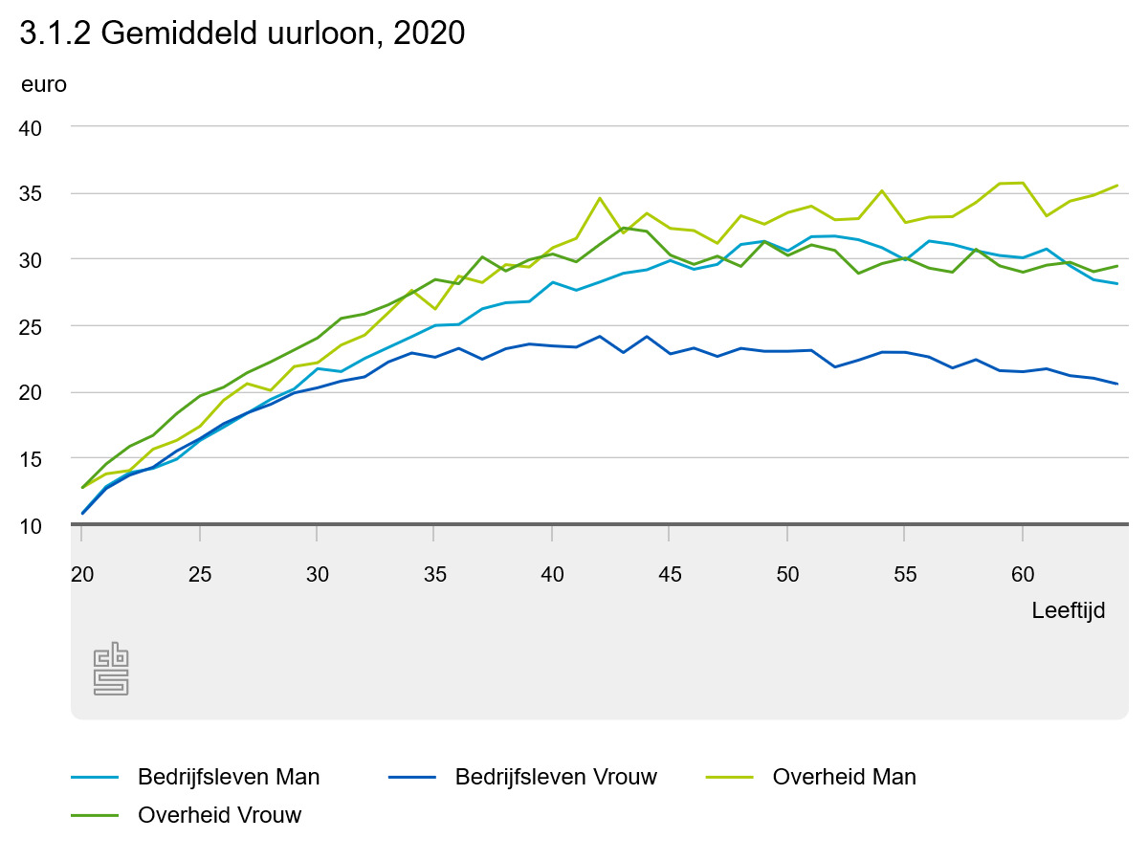
Loonachterstand bij bedrijfsleven en overheid wordt gedurende de levensloop groter!
Bedrijfsleven:
Uurloon vrouwen stagneert vanaf ca. 35 jaar. Beloning van mannen pas een piek bij 50 jaar (vrouw 35-42, man 52).
Mannen ≥ 28 jaar verdienen ten minste 1% meer dan vrouwen.
Vanaf 32 jaar is de loonachterstand in het bedrijfsleven consequent ≥ 5 %.
Overheid:
Vanaf 44 jaar ontstaat bij vrouwen een loonachterstand van tenminste 1 %.
Binnen de overheid zijn loonachterstanden onder vrouwen van ten minste 5 % pas zichtbaar vanaf 50 jaar, op bijna twintig jaar hogere leeftijd dan in het bedrijfsleven.
Werknemers bedrijfsleven: 33% mannen en 33% vrouwen is hoger opgeleid.
Werknemers overheid: 61% mannen en 72% vrouwen is hoger opgeleid.
Notes:
CBS 29-4-2022: De loonkloof tussen mannen en vrouwen is ook in de coronajaren 2020 en 2021 kleiner geworden. Het gemiddelde bruto-uurloon van vrouwen was in 2021 13 procent lager dan het gemiddelde bruto-uurloon van mannen.
Bij vrouwen in het bedrijfsleven is het uurloon vanaf de leeftijd van ongeveer 35 jaar niet meer hoger dan bij vrouwen die een jaar jonger zijn. De beloning van mannen in het bedrijfsleven bereikt echter pas een piek op vijftigjarige leeftijd. (vrouw 35-42 man 52)
Mannen van 28 jaar of ouder verdienen in het bedrijfsleven ten minste 1 procent meer dan vrouwen. Vanaf de leeftijd van 32 jaar is de loonachterstand in het bedrijfsleven consequent 5 procent of groter.
Een loonachterstand van tenminste 1 procent onder vrouwen is er bij vrouwen binnen de overheid pas vanaf de leeftijd van 44 jaar. Binnen de overheid zijn loonachterstanden onder vrouwen van ten minste 5 procent pas zichtbaar vanaf 50 jaar, op bijna twintig jaar hogere leeftijd dan in het bedrijfsleven.

Slide 21
Dashboard – Loonkloof
Loonkloof bestaat nog steeds:
overheid - 3%, bedrijfsleven - 6%
De loonkloof kan mede worden verklaard door verschillen in:
  Opleidingsniveau
  Bedrijfstak
  Beroepsniveau en managementtaken
  Part-time werken en zorgtaken
Positieve trend:
Loonkloof neemt af
Actiepunt:
Loonkloof hogeropgeleide vrouwen is hoger dan gemiddeld: 19-22%.

Slide 22
CBS: Loonongelijkheid wordt vaak geassocieerd met de term ‘glazen plafond’. Deze term duidt op het bestaan van onzichtbare barrières, die ervoor zorgen dat vrouwen worden belemmerd in het verkrijgen van hoge of leidinggevende functies. Het bestaan van dergelijke barrières wordt ondersteund door cijfers over mannen en vrouwen in leidinggevende posities.
CBS | Monitor loonverschillen mannen en vrouwen, 2018 | November 2020)

Slide 23
Leidinggevende posities
Gemiddeld zijn er voor elke 100 mannen 34 vrouwen actief in managementposities (25 %). In West-Europa zijn dat er gemiddeld 48 op elke 100 mannen (32 %).
Mannen hebben vaker een leidinggevende functie dan vrouwen (CBS 2020):
Bedrijfsleven 1 op de 3 leidinggevende functies bekleed door een vrouw.
Nog bijna 20% verschil in beloning
(gemiddeld 6 Euro p.u.)
Overheid 2 op de 5 vrouwelijke leidinggevenden; geen verschil in beloning.

Slide 24
Vrouwen in RvB en RvC
Notes:
De Nederlandse Female Board Index© is een jaarlijks overzicht van vrouwelijke bestuurders en commissarissen bij Nederlandse beursgenoteerde ondernemingen. De publicatie is een onderzoek van prof. dr. Mijntje Lückerath-Rovers van TIAS School for Business and Society/Tilburg University.
Het onderzoek laat zien dat de percentages vrouwelijke bestuurders en commissarissen bij de 89 Nederlandse beursondernemingen dit jaar gestegen zijn ten opzichte van vorig jaar. Het percentage vrouwelijke commissarissen ging van 33% naar 38%, het percentage vrouwelijke bestuurders ging van 14% naar 15%.
Van de 89 beursgenoteerde ondernemingen voldoen er nu 72 aan het voorgestelde wettelijk quotum van minimaal eenderde vrouw, en minimaal eenderde man. De 17 ondernemingen die niet voldoen moeten gezamenlijk 18 vrouwen benoemen. De Female Board Index werd voor de 16e keer opgesteld door hoogleraar Corporate governance Mijntje Lückerath aan TIAS School for Business and Society (Tilburg University).

Slide 25
Vrouwen in RvB en RvC
Het aantal vrouwen in management en topfuncties is onevenredig
Positieve trend:
Door het vrouwenquotum stijgen de aantallen vrouwen in de Raad van Bestuur en de Raad van Commissarissen
Actiepunt:
Meer vrouwen in de subtop.
Notes:
Nederlandse beursgenoteerde bedrijven moeten bij het aanstellen van een nieuwe commissaris erop letten dat een op de drie commissarissen vrouw is. Daarnaast moeten de vijfduizend grootste ondernemingen streefcijfers opstellen om de verhouding tussen mannen en vrouwen in hun bestuurlijke top en subtop meer in balans te brengen.ls het Europese quotum eenmaal is ingevoerd, moeten Europese beursgenoteerde bedrijven ervoor zorgen dat 40 procent van hun commissarissen vrouw is, of dat een derde van zowel hun commissarissen als bestuurders vrouw is. Voor onder meer Frankrijk, België, Italië, Portugal en Zweden is dat een makkelijke opgave. Daar ligt het gemiddeld aantal vrouwelijke commissarissen al boven de 40 procent.

Slide 26
Vertegenwoordiging van vrouwen in de politiek
Notes:
Aantal vrouwen in gemeenteraad: 37% raadsleden is vrouw (2780/8619 in 2017??)
Tweede Kamer 60 vrouwen van de 150 (40%)
Eerste Kamer 26 vrouwen van de 75 zetels (35%)
Aantal vrouwen in provincial staten 33.2% (191/570)
Percentage vrouwen in waterschappen 25.1 % (145/577)

Slide 27
Dashboard – Vertegenwoordiging en meebeslissen
Vrouwen zijn nog ondervertegenwoordigd.
Positieve trend:
Meer aandacht voor 50-50 verdeling in top 10
Actiepunt:
Politiek is te belangrijk om aan mannen over te laten

Slide 28
Opleiding
Dashboard hoogopgeleide vrouwen
Arbeidsparticipatie
Financiële onafhankelijkheid
Loonkloof
Carrièrekansen
Vertegenwoordiging

Slide 30
Ondanks toename arbeidsduur vrouwelijk potentieel te weinig benut op arbeidsmarkt
(Wekelijkse arbeidsduur niet-onderwijsvolgende werkenden van 15-64 jaar, 2019 (in %)
Notes:
Tussen 2009 en 2019 is vooral het aandeel vrouwen met een grote deeltijdbaan (28 tot 35 uur per week) voortdurend gegroeid: van 21,4% naar 27,2%. Het aandeel vrouwen dat voltijds (minstens 35 uur) werkt is sinds 2014 toegenomen. Bij de mannen steeg sinds 2009 vrijwel ieder jaar het aandeel met een grote deeltijdbaan, tot 10,6% in 2019. Bij hen ging dit ten koste van het aandeel mannen met een voltijdbaan. Bijna twee op de tien werkende mannen hadden in 2019 een deeltijdwerkweek, tegen zeven van de tien werkende vrouwen.

Slide 31
Arbeidsduur hoogopgeleide vrouwen vs vrouwen
Arbeidsdeelname vrouwen 15-75 jaar, begin 2022 (Statline).
Totaal aantal vrouwen, beroepsbevolking en niet-beroepsbevolking x 1000 | Hogeropgeleide vrouwen | Hogeropgeleide vrouwen in de Beroepsbevolking | Hogeropgeleide vrouwen die werkzaam zijn | Voltijd | Deeltijd | Waarvan deeltijd 28-35 u | Waarvan deeltijd 20-28 u | Minder dan 20 u per week
6581 | 2433 | 2003 | 1945 | 853 | 1092 | 542 | 381 | 170
 | 37% |  | 97% | 44% | 56% | 50% | 35% | 16%
Notes:
Bedroeg de gemiddelde arbeidsduur van vrouwen in 2009 nog bijna 27 uur per week, in 2019 was dat opgelopen tot 28,5 uur. De toename vond in de afgelopen vijf jaar plaats. Hoogopgeleide vrouwen werken, met 31 uur per week, bijna een dag meer dan laagopgeleide vrouwen (zie Kaart 9).
Bij mannen was de gemiddelde arbeidsduur met 39 uur in 2019 gelijk aan voorgaande jaren, maar iets lager dan tien jaar eerder. Toen werkten mannen gemiddeld 40 uur per week. Werkende vrouwen en mannen in Nederland blijven echter ‘Europees kampioen’ deeltijdwerken (zie Kaart 18).

Slide 32
Financiële zelfredzaamheid
Statline 2020 fin en ec zelfstandigheid
 |  |  | Mannen | Vrouwen
Economische zelfstandigheid |  | x 1 000 | 3.919,7 | 3.103,6
Personen economisch zelfstandig
Personen economisch zelfstandig, rel. |  | % | 80,2 | 64,3
Financieel onafhankelijk |  | x 1 000 | 3.680,4 | 2.585,5
Personen financieel onafhankelijk
Personen financieel onafhankelijk, rel. |  | % | 75,3 | 53,5
Indien hoogopgeleid
Economische zelfstandigheid |  | x 1 000 | 1.490,9 | 1.427,3
Personen economisch zelfstandig
Personen economisch zelfstandig, rel. |  | % | 88,6 | 80,8
Financieel onafhankelijk |  | x 1 000 | 1.437,4 | 1.318,9
Personen financieel onafhankelijk
Personen financieel onafhankelijk, rel. |  | % | 85,6 | 74,8
Notes:
Economisch zelfstandig: Indiv inkomen uit arbeid of onderneming 70% van wettelijk minimum loon, oftewel de netto bijstand van een alleenstaande
Financieel onafhankelijk: Iemand wordt als financieel onafhankelijk beschouwd als het individuele netto jaarinkomen uit arbeid en eigen onderneming minimaal 100% van het wettelijke netto minimumloon in het verslagjaar is.

